Slide 1
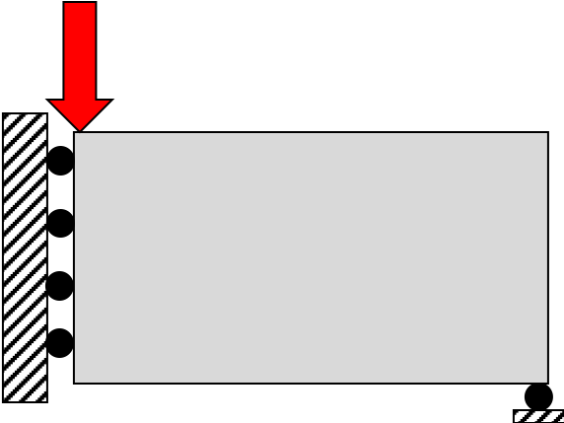
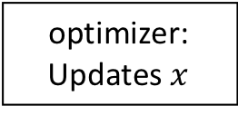









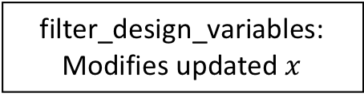


Initial design $x$
$f$=func($x)$
$df$=dfunc($x)$
optimizer: Updates $x$
filter_design_variables: Modifies updated $x$
false
change < tol
STOP
get_change
true
$$x_{1}$$
$$x_{3}$$
$$x_{5}$$
$$x_{7}$$
$$x_{1}$$
$$x_{3}$$
$$x_{5}$$
$$x_{7}$$
$$x_{2}$$
$$x_{4}$$
$$x_{6}$$
$$x_{8}$$
$$x_{2}$$
$$x_{4}$$
$$x_{6}$$
$$x_{8}$$

